Slide 1
成年年齢は18歳へ
～消費生活から考える自立と責任～
徳島県消費者情報センター
Notes:
成年年齢は１８歳へ
～消費生活から考える自立と責任～
民法改正ともなう成年年齢引下げについて
４つのポイントにそってお話しさせていただきます。
★
★

Slide 2
１,成年年齢と契約について
２,18歳からの消費生活
３,実際の消費者トラブル事例から
４,消費者トラブルを防ぐために
Notes:
まずは，成年年齢と契約についてお話します。
★

Slide 3
成年年齢とは？
2022年４月１日
成年年齢は20歳から18歳へ
2022年４月１日で18歳以上の人は
全員が成年です
2022年４月１日で17歳以下の人は
18歳の誕生日を迎えたら成年です
Notes:
成年年齢とは 法律上の「大人」とになる年齢をさし，成人年齢ともいわれます。
明治以来，146年変わらなかった成年年齢が，
2022年4月1日に，20歳から18歳に引き下げられ
★
2022年4月1日で18歳以上の人，は全員が成年となり
★
2022年4月1日で17歳以下の人は，18歳の誕生日を迎えた時点で成年となります
もう少し詳しく見てみますと

Slide 4
民法の定める
成年年齢とは？
(消費生活に関連が深いもの)
一人で様々な契約をすることができる年齢
父母の親権に服することがなくなる年齢
「親権」とは，子どもの利益のために，監護・教育を行ったり，子の財産を管理したりする権限であり義務であるといわれています。（法務省ＨＰより）
Notes:
家族や財産のことについて定めてある「民法」というに法律に成年年齢は定められており，
消費生活に特に関連が深い2点についてお話しします。
★
1点目は「一人で様々な契約をすることができる年齢」です
成年として契約をする・しないを自分の意思で自由に決めることができ，高額な契約も長期に渡る契約もできるようになります。
当然，契約を守る義務があり，契約を破ると法的責任を問われたり契約相手に与えた損害を賠償する義務を負うようになります
★
2点目は「父母の親権に服することがなくなる年齢」です。親権とは，子どもの利益のために，監護つまり監督や保護といった身の回りの世話や，教育を行ったり，子の財産を管理したりする権限であり，また義務であると言われています。これに服することがなくなります。

Slide 5
2022年4月1日からの注意点
飲酒・喫煙は20歳です
公営ギャンブルは20歳です
（競輪・競馬・競艇・オートレース）
婚姻開始年齢は男女とも18歳です
成人式については各自治体にお問い合わせ下さい
少年法改正に伴い18歳・19歳の
刑事処分の範囲拡大･実名報道が一部解禁
Notes:
民法における成年年齢は18歳となりますが日本には，年齢についての定めのある法律が200以上あるといわれており，法律ごとに異なります
２０２２年４月１日からの注意点について もうすこし詳しくみていきますと★ 飲酒や喫煙については，それについて定めてある法律があって，お酒やたばこは20歳からのままです
★公営ギャンブルといわれる競輪や競馬，競艇やオートレースも20歳からのままです。★婚姻開始年齢は男女とも18歳です。 （日本国憲法24条には婚姻は、両性の合意のみに基いて成立する）とあります。 成年として，両性の合意のみに基づいて婚姻できるようになりますが，若者対象の出前講座等で私が話す機会があるときは，人生の節目の大事なことですから，基本的には親や家族ときちんと話をすることはすごく大切です。私の年になっても大事なことは家族に，親にも子どもにも相談する と お話すると なるほどという反応があります。
★成人式については，対象年齢や時期，あり方について法律による定めはなく，各自治体の判断で実施されています。多くの自治体では1月の成人の日前後にその年度に20歳になる方を対象として実施していますが，成人式という名称も含めて検討がなされている自治体が多いようです。詳細については各自治体にお問い合わせください。また★少年法改正に伴い18歳・19歳の刑事処分の範囲が拡大されたり，実名報道が一部解禁となります

Slide 6
なぜ成年年齢を
引き下げるの？
公職選挙法の
選挙権年齢
↓
１８歳へ引下げ
(2016年６月)
憲法改正国民投票の
投票権年齢
↓
１８歳へ引下げ
(2018年６月)
世界的にも
成年年齢は
１８歳が主流
１８･１９歳の自己決定権を尊重
若者の積極的な社会参加を促す
引き下げた時の問題点は？
Notes:
それではそもそも，なぜ成年年齢を引き下げるのかといいますと
★選挙権年齢は，2016年に18歳に引き下げになっています。
★また，憲法改正の国民投票の投票権年齢も2018年に18歳となっています。
★世界的にも成年年齢は18歳が主流となっているなか
★18・19歳の自己決定権を尊重すること と 若者の積極的な社会参加を促す こと が 大きな意義があります。
★しかし，よいことばかりではなく引き下げたときの問題点もあります。

Slide 7
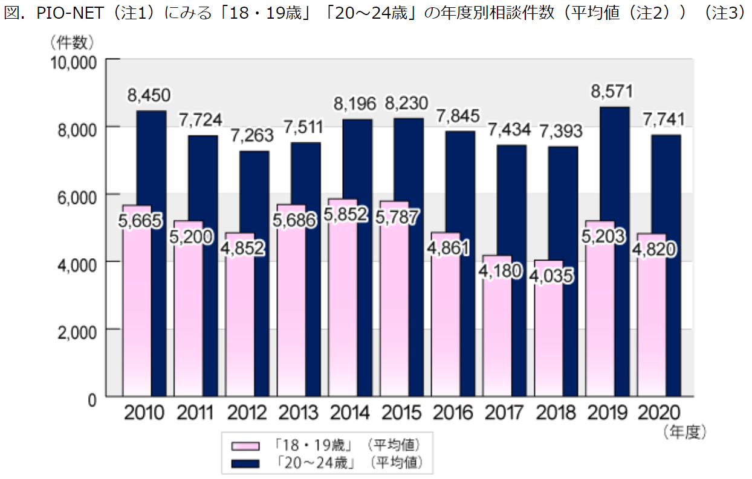
過去４ヵ年（2017～2020) 全国の消費生活センター等への 若者の相談件数
『20～24歳』の平均は 『18･19歳』の平均の
1.71
倍
独立行政法人国民生活センター『狙われる！？18歳・19歳「金（かね）」と「美（び）」の
消費者トラブルに気をつけて！』(令和３年４月８日)より引用
Notes:
2017年から2020年の4カ年
全国の消費生活センター等への若者の相談件数について
２０歳から２４歳の平均は，１８歳・１９歳の平均の，
★１，７１倍になります。
その大きな要因として

Slide 8
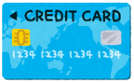
成年になると法定代理人(保護者等)
の同意がなくても
様々な契約がひとりで
できるようになります
たとえば…
携帯電話を契約する
一人暮らしの部屋を借りる
自動車などのローンを組む
クレジットカードを作る
Notes:
成年になると法定代理人（親などの保護者等）の同意がなくても様々な契約がひとりでできるということがあります。★例えば
★携帯電話を契約する
★一人暮らしの部屋を借りる
★自動車など高額商品のローンを組む
★クレジットカードを作る
こういった，長期間にわたる契約や高額な契約がひとりでできるようになります。
そして★

Slide 9
20歳代から増加する
消費者トラブルが
18歳まで下りてくる可能性
マルチ取引(ネットワークビジネス)
エステティックサービス
美容医療
タレント・モデル契約
副業やアルバイトの契約 など
18歳で勧誘のターゲットに！
Notes:
契約が関連する20歳代から増加する消費者トラブルが成年年齢引下げをうけて，18歳まで下りてくる可能性があります。
★
マルチ取引（ネットワークビジネスともいわれます）
美顔 痩身 脱毛 といった エステティックサービス
医療脱毛 包茎手術 整形手術 といった美容医療
徳島では少ないですが，タレント・モデルの契約
副業やアルバイトの契約など が
★ 成年となる18歳で勧誘のターゲットになります
これは悪質な業者に注意 ということももちろんありますが
通常の顧客，お客様としても勧誘されるということです
今後 若者の契約についてのよりいっそうの自覚と責任が求められるようになります

Slide 10
未成年者は 契約についての知識や 社会経験が不足していて 未熟？
未成年者が法定代理人(保護者等)の同意を得ずに行った契約は
取り消すことができます
未成年者取消権
Notes:
従来より，未成年者は契約についての知識や社会経験が不足していて未熟？な部分があり
これを保護するため
★未成年者が保護者等法定代理人の同意を得ずに行った契約を取り消すことができます
★これを未成年者取消権 といいます
★

Slide 11
未成年者取消権の持つ
２つの機能とは？
後戻りできる
契約当時未成年であったことさえ立証できれば，勧誘の態様を問題にすることなく取り消すことができる
防波堤となる
どんな契約を締結しても取り消される可能性があるので，はじめから未成年者を勧誘のターゲットにしない
Notes:
未成年者取消権のもつ大きな機能を２点紹介します
★１点目は 後戻りできる ということです。 年齢が，未成年である という 誰が見ても明らかである ことを 理由に 契約を 取り消すことができます
★また，未成年者取消し権 があるため はじめから未成年者を勧誘のターゲットとしないという「防波堤」 となって いた側面があります 。★

Slide 12
未成年でなくなっても
あきらめずに
消費生活センターに御相談ください！
消費生活相談員からの一言アドバイス
契約には 相手がいます
交渉ができることもあります
契約よりも 解約が大変です
慎重に よく考えて 契約を
Notes:
しかし，未成年でなくなっても あきらめずに消費生活センターに御相談ください
未成年者取消権以外にも契約の取消しや解約についてはできる場合もあります。
「契約には 相手がいます 交渉ができることもあります」
とはいえ
「契約よりも解約が大変」であることに気をつけていただき，慎重によく考えて契約をお願いします。

Slide 13
１,成年年齢と契約について
２,18歳からの消費生活
３,実際の消費者トラブル事例から
４,消費者トラブルを防ぐために
Notes:
それではより具体的に18歳からの消費生活についてお話していきます

Slide 14
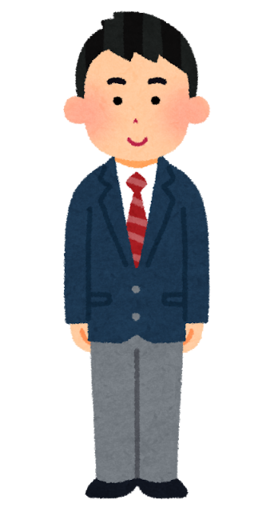
新高校３年生の教室で…
高価な
化粧品は
やっぱり
いらない
高価な
化粧品は
やっぱり
いらない
契約を
取り消せた！
契約を
取り消せなかった…
誕生日がまだ
17歳
誕生日を迎えた
18歳
未成年
成年
未成年者取消権
Notes:
こちらは高価な化粧品・美容品セットを購入した高校3年生を例にしていますが
最近では，例えば脱毛やダイエットに関するトラブルは性別に関わらず相談があります。
また
★2022年4月1日以降は同じ高校3年生でも，未成年者であることを理由に契約を取り消せる生徒とそうでない生徒が混在するようになります。

Slide 15
18歳が消費生活の大きな節目に（今まで以上に）
高校卒業者の
就職先(徳島県)
大学・短大の
進学者(徳島県)
県外への就職割合24.8％
(1,199人中297人)
県外への進学割合59.3％
(3,287人中1,948人)
令和３年度 教育便覧 （徳島県）
令和３年度 教育便覧 （徳島県）
全国の高校卒の
初任給の平均は？
全国の大学生の
生活費(支出合計)平均は？
167,400円
自宅生 62,130円
下宿生121,180円
社会保険料や
税金等を
差し引いた額
が手取りです
食費・住居費・教養娯楽費・交通費・書籍費・電話代等…
令和元年賃金構造基本統計調査(厚生労働省)
第56回学生生活実態調査(全国大学生協連2021.3.8公表)
Notes:
18歳という年齢が消費生活において，今まで以上に大きな節目になるということです。
ここでは，高校卒業後の徳島県外での一人暮らしに注目してデータを紹介したいと思います。
★高校卒業後，県外企業に就職する割合は，２４．８％，つまり４人に１人です。
★高校を卒業した後，県外の大学や短大等に進学している割合は，５９．３％ ５人に３人にあたります。
★全国の高校卒の初任給の平均は16.7400円。
全国の大学生の生活費の平均は自宅生が62，130円 下宿生が121，180円となります。
「一人暮らし」をはじめるということは，これらを自分で管理するということです。
さらに，最近では，

Slide 16
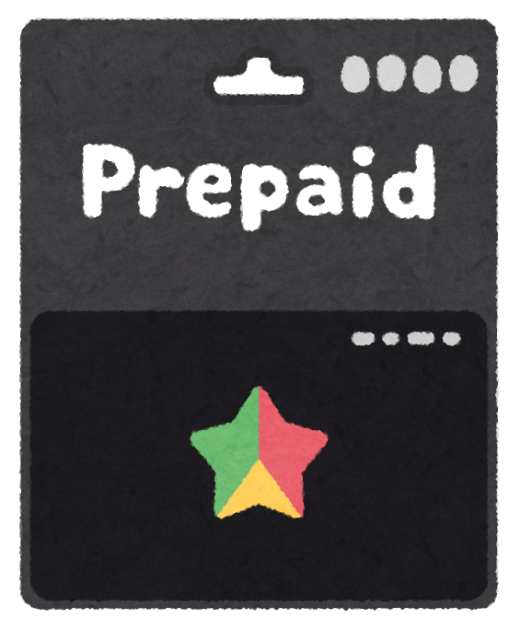
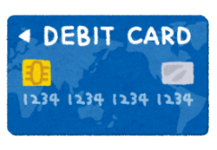
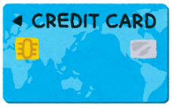
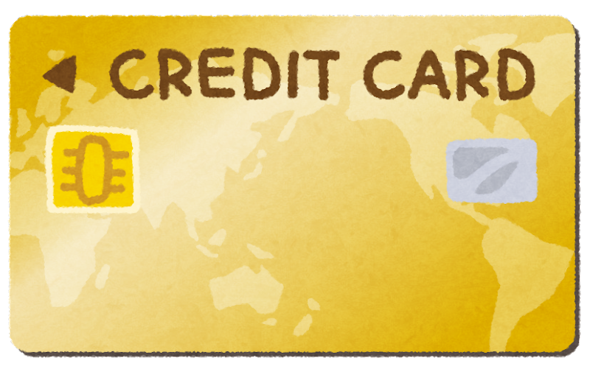
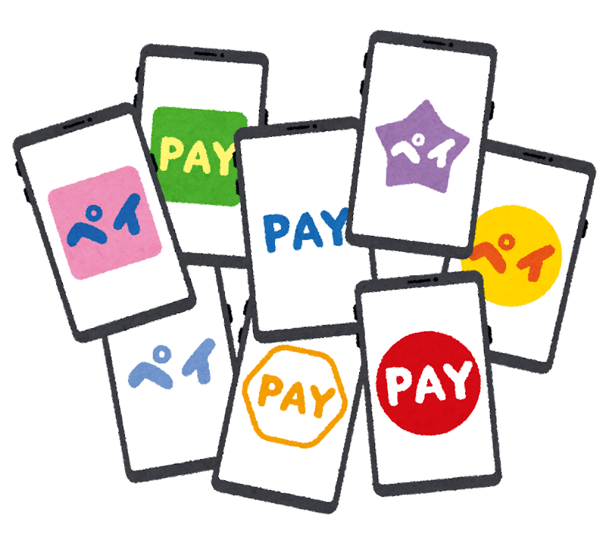
現金を使わずに支払いできる
「キャッシュレス決済」
前払い
即時払い
後払い
プリペイドカード
デビットカード
クレジット カード
電子マネー
支払代金を
銀行口座から
即座に引き落とし
後日,支払代金を
金融機関口座から引き落とし
あらかじめお金を
チャージ・入金
QRｺｰﾄﾞ･ﾊﾞｰｺｰﾄﾞを読み取って支払いができるモバイル決済機能付きのアプリ
Notes:
現金を使わない「キャッシュレス決済」が浸透してきています。
★①前払いは、前もってﾌﾟﾘﾍﾟｲﾄﾞｶｰﾄﾞを購入したり、電子マネーでカードにくり返しチャージし、何度でも支払に利用するできるものなどがあります。
★②即時払いは、では デビットカードといわれる銀行などのキャッシュカードを買い物に使用できるようにしたものがあります。支払時にカードを提示すると、即時に口座から代金が引き落とされるしくみです。
★③後払いでは、クレジットカードがあります。
次は、スマートフォンでの支払いです。いわゆる○○ペイ なんとかペイという名称で普及していますがスマホにアプリでクレジットカード・電子マネー・銀行口座等を登録しておき、スマホを使って支払いが出来るものがあります。
★このうち特に注意が必要なクレジットカードの利用についてお話します

Slide 17
クレジットカードの注意点
信用
延滞に注意!
支払計画を立てて利用する
確認
分割払い･リボ払いに注意!
手数料が発生します
個人情報
カードの管理は適切に!
利用明細は必ず確認する
Notes:
ポイントは３点 ， 信用 確認 個人情報です
クレジットカードは後払いです。と言うことは前借り，すなわち借金と同じという自覚を持って下さい。
延滞すると個人情報信用機関に延滞情報が登録され，延滞を放置したりくりかえすと 新規にクレジットカードが作れない。 住宅や自動車のローンが組めない，スマホの分割払いができないということにもなりかねません。
続いて 支払い方法の確認について，リボ払い・分割払いの場合は手数料が発生します。また，カードを作成したときに最初から支払い方法がリボ払いの設定になっていたということもありますので，支払いの方法や毎月の支払い金額について確認をお願いします。
３点目は，カードの管理は適切に，利用明細は必ず確認するということです。カードが不正利用されていたり，カードに関する個人情報をネット上で入力させ収集しようとするフィッシングサイト・フィッシングメールに御注意ください。
それでは

Slide 18
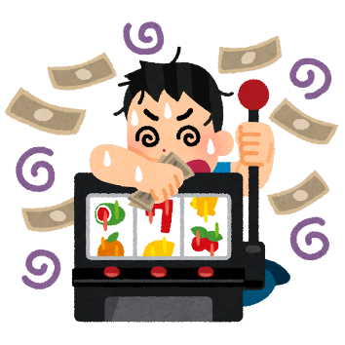
お金と上手につきあうには？①
自分をコントロールする力が必要
生活でどうしても必要
家賃・食費
交通費など
欲しいもの・したいこと
趣味・遊び・娯楽など
欲求を満たすためのもの
Notes:
特に一人暮らしをはじめる若者がお金と上手につきあうポイントについてお話します。
まずは 自分を コントロールする力が 必要 ということです
★
私たちの生活のなかでは家賃・食費・交通費等 どうしても必要な支出があります。
まず それらが収入に見合ったものであるかどうか ということ
★
そして，趣味・遊び・娯楽など 欲求を満たすための 欲しいものや したいことを コントロールすることです
つづいて
★

Slide 19
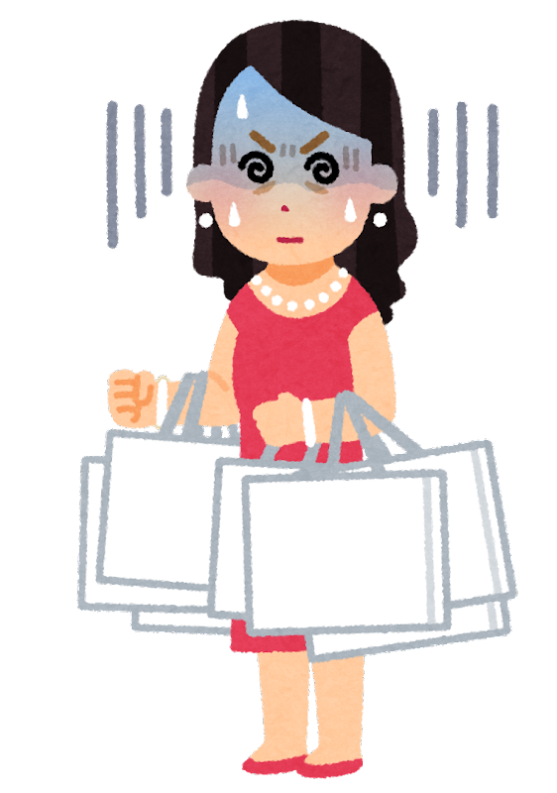
お金と上手につきあうには？②
世の中に対応できる力が必要
必要か不必要かお金の
使い方を決める
お似合いですよ
衝動買いなど
感情をコントロールする
頂くわ
また
今度ね
誘いや依頼に
ＮＯといえる
Notes:
お金と上手につきあうためには「世の中に対応できる力」が必要ということです
まず必要かどうか周囲に振り回されず自らの意思でお金の使い方をきめる「意思決定力」
次に 他人に勧められても流されないで 商品やサービスについて見極め，衝動買いなど感情をコントロールすること です
３点目は，友達の誘いや頼まれ事に対して，場合によってはきちんと断ることができる対人関係スキル です。
お金とのつきあいかたはその人そのものと世の中との関係そのものです。

Slide 20
一人暮らしで気をつけること
消費生活相談員からの一言アドバイス
開ける
郵便受けは
開ける
郵便物も
クーリング・オフでは契約書面が
到着してからの日数が大切です
｢見ていない｣と過ぎてしまいます
Notes:
そして一人暮らしをするということは，毎日顔を合わせ，日常的に変化に気付いてくれ相談できる家族ががそばにいません。
生活のなかで 自立と自己管理が求められます。 そのひとつとして，
郵便受けは開ける 郵便物も開ける を心がけて下さい クーリングオフでは契約書面が到着してからの日数が大切です

Slide 21
一人暮らしで気をつけること
消費生活相談員からの一言アドバイス
ドアは
開けるな！
強引な訪問業者がいるかもしれません。
その場ですぐ契約せず，管理会社に確認！
訪問販売で契約した場合，
クーリング・オフができます
Notes:
そして，一人暮らしのドアは開けないで下さい。
強引な訪問業者や，マンションアパートの管理会社との関連を装う業者もいます。浄水器や新聞の勧誘，電力の契約・インターネットのプロバイダ契約，水回りや換気扇の維持管理等に関する契約は，訪問はもちろん電話勧誘でもすぐに契約せず，管理会社に確認する，賃貸契約時の契約書を確認する，などお気を付けください。なお訪問販売ではクーリングオフができます。

Slide 22
１,成年年齢と契約について
２,18歳からの消費生活
３,実際の消費者トラブル事例から
４,消費者トラブルを防ぐために
Notes:
続いて実際の消費者トラブル事例から，マルチ商法的勧誘についての御注意をお願いします。

Slide 23
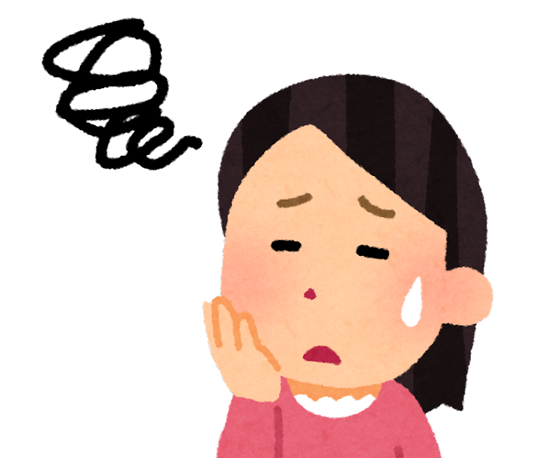
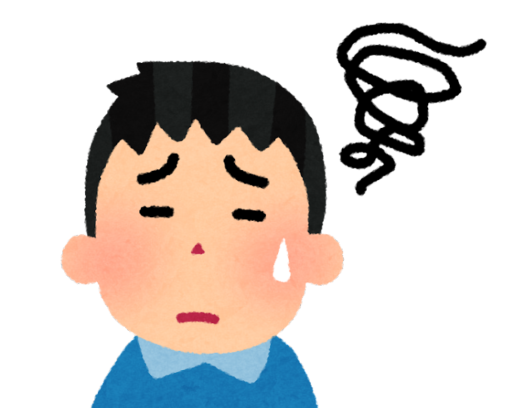
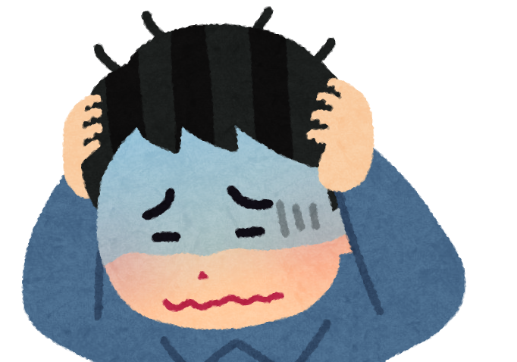
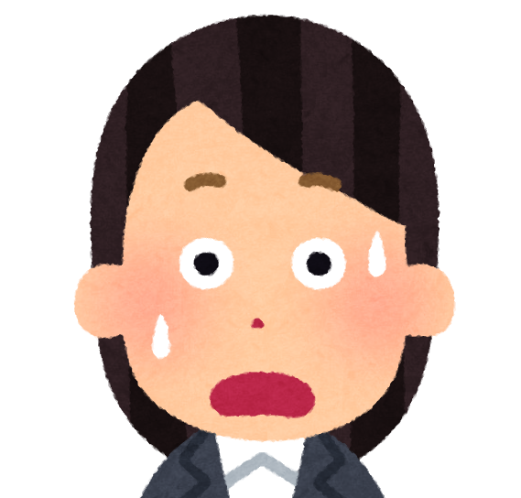
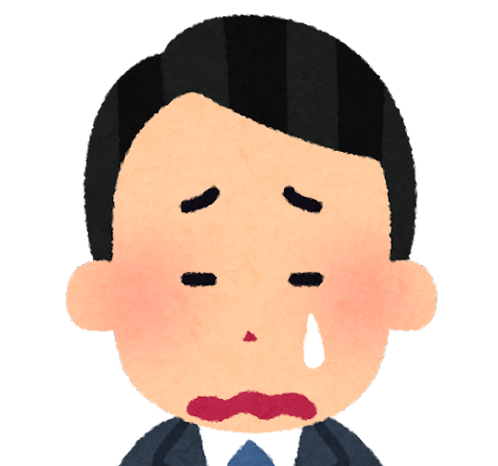
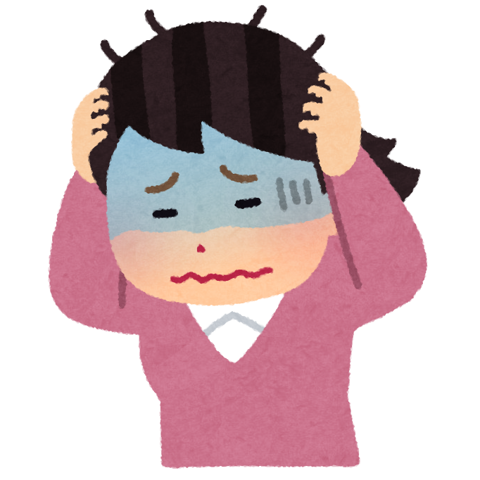
マルチ商法的勧誘に注意！
暗号資産
投資情報
健康食品
化粧品
浄水器など
Notes:
マルチ商法，ネットワーキングビジネスとも言われますが，
友人や知人を加入させれば紹介料が入るなどと勧誘し，商品やサービスを契約させるものです。
★健康食品や化粧品，浄水器などの販売で，★実際は大量の在庫を抱えたり，勧誘の際に人間関係のトラブルとなったりすることもあり，誰もがうまくいくとは限りません。
最近では，若者を中心に，暗号資産や投資情報への出資や，ビジネスのノウハウといった簡単に高額収入が得られるといった儲け話で勧誘される場合もあり，マルチ商法的勧誘には注意が必要です。

Slide 24
久しぶりの幼なじみ？
中学の部活動の先輩？
アルバイト先の仲間？
ＳＮＳの広告から！
ＳＮＳで知り合った人からも！
副業で稼げる！
暗号資産って知ってる？
人工知能搭載の投資必勝法！
Notes:
久しぶりの幼なじみ
中学校の部活動の先輩
アルバイト先の仲間
ＳＮＳの広告から
ＳＮＳで知り合った人からも
副業で稼げる
暗号資産ってしってる
人工知能搭載の投資必勝法

Slide 25
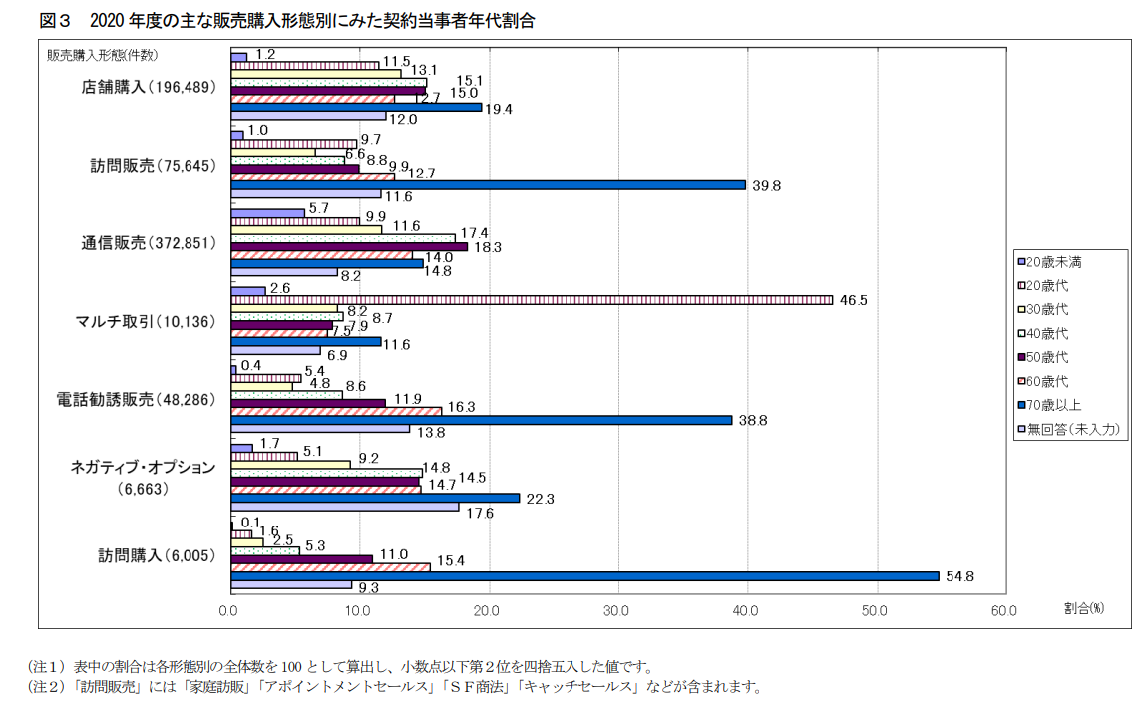
マルチ取引の契約当事者
20
歳代
独立行政法人国民生活センター
PIO-NET にみる 2020 年度の消費生活相談の概要
(令和３年８月５日)より引用
Notes:
こちらは，全国の消費生活センターに寄せられる消費生活に関する苦情相談情報に基づいた2020年度の主な販売購入形態別に見た契約当事者割合です。
特にブルーの棒グラフで示される70歳以上が目立つなか，
★マルチ取引においては圧倒的に20歳代が突出しています。
成年年齢が18歳になるということは
こうした消費者トラブルが
★

Slide 26
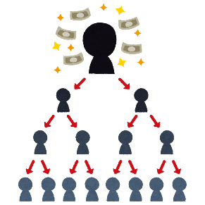
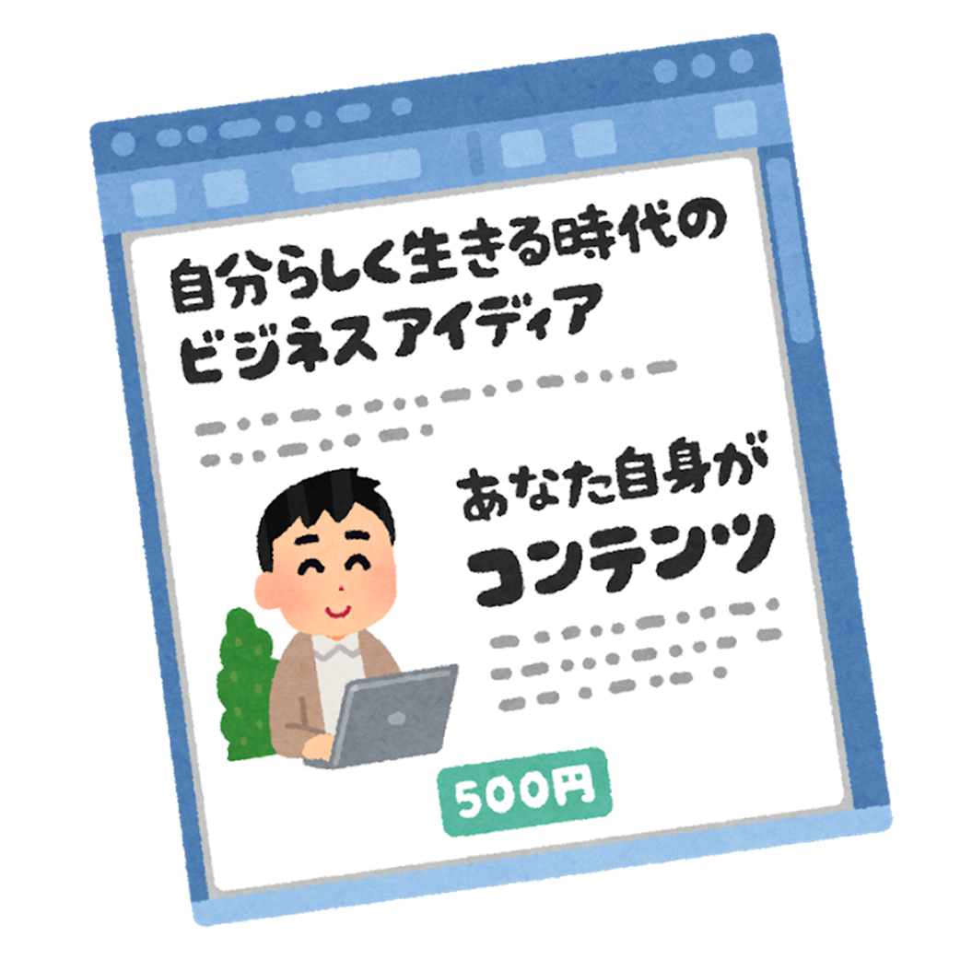
教室に加害者と被害者が？
副業のノウハウ
暗号資産などの投資情報
簡単にもうかる
新たに誘うのも
限界が…
誘った人からも
苦情が…
破綻
Notes:
18歳の，つまり，高校3年生の教室まで下りてくる可能性もあります。
また，新生活をはじめたばかりの大学や短大，専門学校等の18歳・19歳では特に注意が必要になります。
★
副業のノウハウ
暗号資産などの投資情報
★
簡単にもうかるという話を鵜呑みにして
周囲を勧誘し，人間関係の破綻につながる可能性もあり

Slide 27
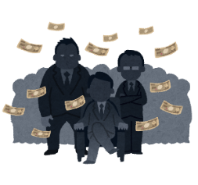
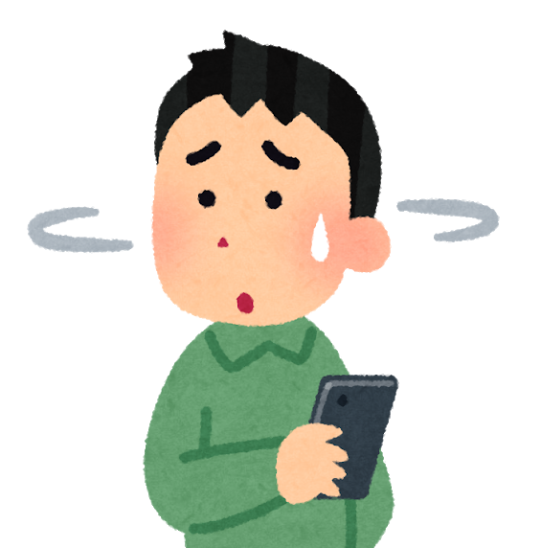
お金がないと断っても…
クレジット・サラ金を強要!
成年だと契約できてしまう!
儲かるどころか支払った
お金も戻らない
借金が返せない
ＳＮＳしか連絡先を知らない
簡単にもうかる投資はありません！
Notes:
お金がない，と断っても
クレジットや消費者金融の無人店舗等でキャッシングを指南され
これが，成年だと契約できてしまいます。
その場で，手渡しで契約書も領収書もなく現金を手渡しし
儲かるどころか，借金だけが残り，連絡先もＳＮＳだけ，それも音信不通といった事例もみられます
簡単に儲かる投資はないことを改めて注意喚起します

Slide 28
１,成年年齢と契約について
２,18歳からの消費生活
３,実際の消費者トラブル事例から
４,消費者トラブルを防ぐために
Notes:
それでは消費者トラブルを防ぐために★

Slide 29
消費者トラブルを防ぐため
自分自身とまわりの人を守るため
「契約をする」
「お金を振り込む」
「支払いをする」
いったん立ち止まって考える
判断と相談 が大切
Notes:
自分自身や周りの人を守るために
契約をする お金を振り込む 支払いをする そのようなとき 一旦たちどまって考えるようにしてください
本日限り！とか先着何名！ 急かされるけど本当に急ぐ必要ある？
リスクやデメリットも確認してる？
落ち着いて判断すること そして 分からない場合は 相談すること が 大切です

Slide 30
徳島県
消費者情報センターは
令和３年１１月に
アミコビル東館７階に
移転しました
Notes:
消費生活の相談や，トラブル解決に向けてのお手伝い を 徳島県消費者情報センターでは受け付けております
令和3年11月に アミコビル 東館 7階に移転し

Slide 31
徳島県消費者
情報センター
あらたな
情報拠点として
啓発・情報発信コーナーが充実！
Notes:
リニューアルしたセンターは
あらたな情報拠点として
啓発・情報発信コーナーの充実をはかっています
★

Slide 32
徳島県消費者情報センターの主な業務から
消費生活相談
商品やサービスの契約・安全性等についての相談を
お受けし,公平な立場に立って問題解決のお手伝い
LINE相談をR3.11.27より，行っています
啓発・情報提供・消費者活動支援
最新の消費者トラブル情報などを毎週火曜にメールマガジンで配信
くらしのサポーター（愛称：阿波の助っ人）制度で
消費者の｢伝える｣｢学ぶ｣｢活動する｣｢教える｣を支援する
毎週木曜に四国放送ラジオ大福消費者相談室のコーナーで,悪質商法の手口や対処方法等について放送
消費者トラブル・金融経済・環境問題・食品などの日常生活に密接な消費者問題について消費生活啓発講師を派遣
Notes:
また，消費生活に関する相談を電話・来所・メールで行っております。
★ 加えて，通信アプリのＬＩＮＥによる相談受付を，リニューアルオープンとともに開始しました。
★ 続いて，啓発・情報提供・消費者活動 支援を 行っており
★，メールマガジンの配信
★徳島県内の消費者ネットワークの担い手である「くらしのサポーター」の活動支援。
★四国放送ラジオの番組で消費者トラブル情報などを発信。そして，
★消費生活 啓発講師 の派遣，いわゆる，出前授業を行っています。
★

Slide 33
188
徳島県消費者情報センターへお気軽に御相談下さい
相談方法
電話相談 来所相談 メール相談 ＬＩＮＥ相談
相談窓口
電話：088-623-0110 ＦＡＸ：088-623-0174
相談時間
<平日> 9：00～18：00 <土日> 9：00～16：00
※水曜・祝日・年末年始を除く ※来所相談は10：00から
ホームページ https://www.pref.tokushima.lg.jp/shohi/
い や や
消費者ホットラインも御活用ください
お住まいの地域の消費生活センター等の
相談窓口を御案内します
全国共通
局番なし
Notes:
消費生活に関して， 何かおかしい トラブルになりそう トラブルになっている場合
どうぞ，徳島県消費者情報センターにお気軽に御相談下さい。
また全国共通の消費者ホットライン 局番なしの188 局番なしのいやや も どうぞお知りおき下さい。
最後までご視聴ありがとうございました。

